Slide 1

VY_52_INOVACE_31_
Slunce
ČLOVĚK A JEHO SVĚT
5. ročník
Ing. Hana Adamcová
Vytvořeno: 2011

Slide 2
Anotace
Pomocí tohoto výukového materiálu se žáci seznámí s naší nejbližší hvězdou - Sluncem.

Slide 3
Slunce - nejbližší hvězda planety Země
Slunce je hvězda podobná těm, které vidíme na noční obloze, ale je pro nás velmi důležitá.
Bez Slunce by byla naše Země tmavá a studená a nebyl by na ní žádný život.
Slunce je viditelné pouze ve dne.
Slunce je nejbližší hvězda planety Země a proto je nejjasnější hvězdou naší oblohy.
Slunce je žhavá koule složená z plynů. Svítí a zahřívá okolní vesmírná tělesa.

Slide 4
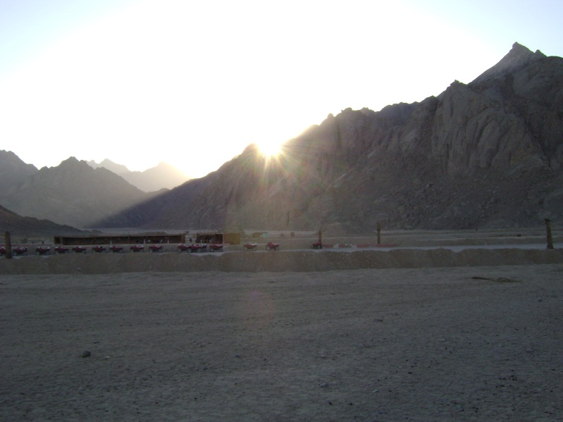
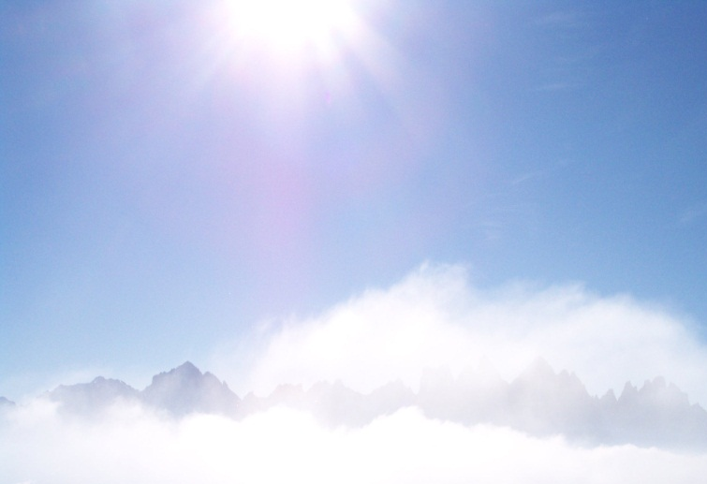
Slunce – zdroj tepla a světla
Teplo a světlo patří mezi základní podmínky života na Zemi.
Bez Slunce by neexistoval na Zemi život, protože teplo a světlo pochází právě z něj.

Slide 5
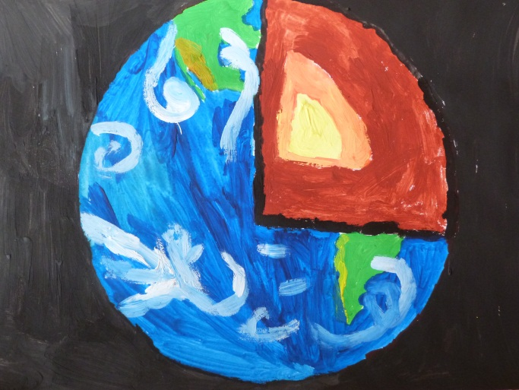
Slunce – zdroj tepla a světla
SLUNCE umožňuje život na Zemi proto, že teploty na Zemi nejsou vzhledem k příznivé vzdálenosti Země od Slunce ani příliš vysoké, ani příliš nízké.
vzdálenost Země od Slunce
asi 150 milionů kilometrů

Slide 6
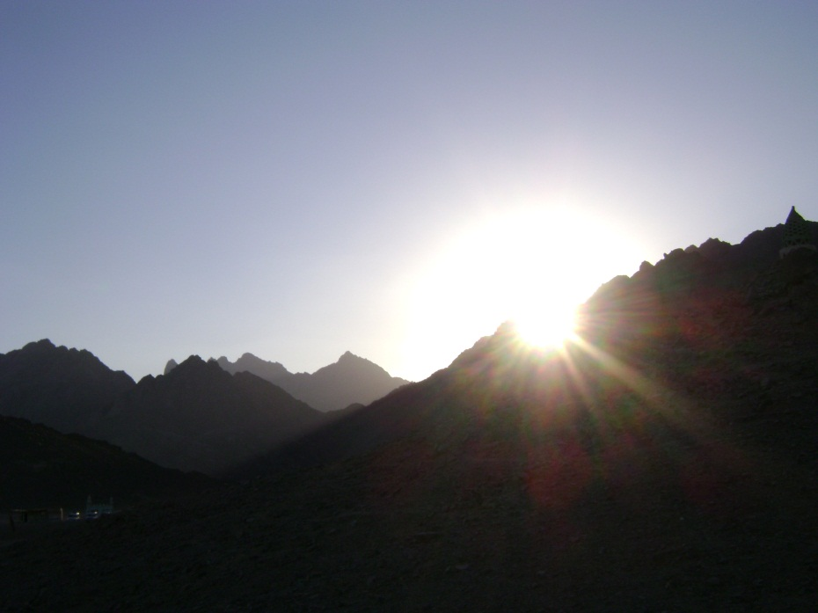

Slunce může i ublížit
Při pozorování Slunce musíme být velmi opatrní. Nikdy se nedíváme přímo do Slunce, ani se slunečními brýlemi ani dalekohledem, mohli bychom si poškodit zrak. K pozorování Slunce se používají speciální dalekohledy.

Slide 7
Autor: Ing. Hana Adamcová
Základní škola a mateřská škola Liběšice, okres Louny, příspěvková organizace
Zpracováno v programu Microsoft Office 2010.
Použité obrázky pocházejí z vlastních zdrojů.
Použitá literatura:
Matyášek, Jiří, Štiková, Věra, Trna, Josef. Přírodověda 5 : Učebnice pro 5.ročník Člověk a jeho svět. Brno : Nová škola, 2004. s 39. ISBN 80-7289-063 -8.

